Slide 1
1
1
1
1
1
1
আজকের পাঠে সবাইকে শুভেচ্ছা
2
2
2
2
2
2
3
3
3
3
3
4
4
4
4
5
5
5
6
6

Slide 2
1
1
1
1
1
1
পরিচিতি
2
2
2
2
2
2
3
3
3
3
3
আবুল কালাম আজাদ
সহকারী শিক্ষক
নাসিরাবাদ দুলাহার সরকারি প্রাথমিক বিদ্যালয় নাচোল , চাঁপাইনবাবগঞ্জ।
মোবাইলঃ ০১৭১৭-৫৪৮০২০
ইমেইলঃ azad548020@gmail.com
শ্রেণিঃ তৃতীয়
বিষয়ঃ প্রাথমিক গণিত
অধ্যায়ঃ ১০
পাঠের শিরোনামঃ জ্যামিতি
পাঠ্যাংশঃ চতুর্ভুজ
সময়ঃ ৪০ মিনিট
তারিখঃ ১২/১০/২০১৯ ইং
4
4
4
4
5
5
5
6
6

Slide 3
1
1
1
1
1
1
চলো একটি ভিডিও দেখি !
ভিডিওটিতে তোমরা কী দেখতে পেলে?
2
2
2
2
2
2
3
3
3
3
3
4
4
4
4
5
5
5
6
6
স্যার , আয়ত !

Slide 4
1
1
1
1
1
1
কি ঘটছে ভালোভাবে লক্ষ্য কর
2
2
2
2
2
2
3
3
3
3
3
4
4
4
4
5
5
5
6
6
ছবি দেখে অনুমান করো তো আজ আমরা কোন বিষয় সম্পর্কে আলোচনা করবো?
চল বলটির গতিপথ লক্ষ্য করি?
ছবিতে তোমরা কী দেখতে পেলে?
বলটি যে দিক দিয়ে ঘুরছিল তার আকৃতি কেমন?

Slide 5
1
1
1
1
1
1
আজকের পাঠ
2
2
2
2
2
2
3
3
3
3
3
চতুর্ভুজ (আয়ত ও বর্গ )
4
4
4
4
5
5
5
6
6

Slide 6
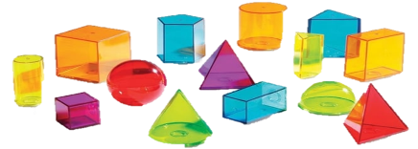
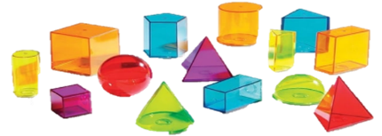
1
1
1
1
1
1
2
2
2
2
2
2
এই পাঠ শেষে শিক্ষার্থীরা...
3
3
3
3
3
শিখনফল
1
২৯.১.১ বিভিন্ন আকৃতির চতুর্ভুজ চিনে আয়ত ও বর্গ শনাক্ত করতে পারবে;
4
4
4
4
2
২৯.১.২ আয়ত ও বর্গ আঁকতে পারবে।
5
5
5
6
6

Slide 7
7
1
1
7
1
1
নিচের চিত্রে কী দেখতে পাচ্ছ?
নিচের ছবি গুলো কোন আকৃতির?
2
8
2
2
8
2
3
9
3
3
9
4
10
4
10
11
5
11
ব্লাক বোর্ড
ঘড়ি
12
12
চতুর্ভুজাকার

Slide 8
7
1
1
7
1
7
চতুর্ভুজের কোণগুলো কেমন?
চতুর্ভুজ কাকে বলে?
চতুর্ভুজের কয়টি কোণ থাকে?
বৈশিষ্ট্য
৭0˚
8
8
2
৮৫˚
2
8
2
চারটি সরল রেখা দ্বারা আবদ্ধ চিত্রকে চতুর্ভুজ বলে।
চতুর্ভুজের চারটি কোণ থাকে।
চতুর্ভুজের কোণগুলো বিভিন্ন পরিমাণের হতে পারে।
চতুর্ভুজ
3
9
3
3
9
চারাটি সরলরেখা থাকতে হবে।
একসাথে আবদ্ধ হতে হবে।
4
10
4
10
৯৫˚
11
5
11
১১0˚
12
12

Slide 9
7
1
1
7
7
7
ছবিগুলো লক্ষ করঃ-
8
8
2
8
8
2
9
9
3
3
9
4
10
4
10
11
5
11
দুইটি চিত্রের মধ্যে কি কি ক্ষেত্রে মিল রয়েছে?
এদের চারটি করে বাহু ও চারটি করে কোণ রয়েছে।
দুইটি চিত্রের মধ্যে কি কি পার্থক্য রয়েছে?
দ্বিতীয়টির বিপরীত বাহুগুলো সমান এবং কোণগুলো সমকোণ।
প্রথমটির বাহুগুলো সমান নয় আবার কোণগুলোও অসমান।
12
12

Slide 10
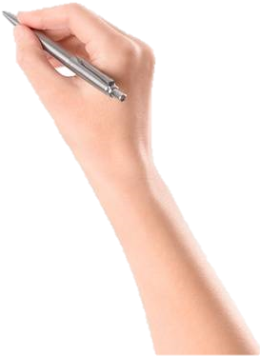
7
1
7
7
7
7
তাহলে বলত, আয়ত কী?
এসো আয়ত আঁকি
8
8
2
8
8
8
9
9
3
9
9
4
10
10
10
11
5
11
যে চতুর্ভুজের বিপরীত বাহুগুলো পরস্পর সমান ও সমান্তরাল এবং কোণগুলো সমকোণ তাকে আয়ত বলে।
12
12

Slide 11
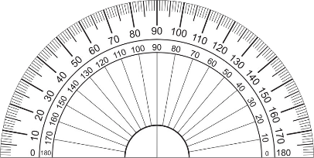
7
7
7
7
7
7
আয়তের বৈশিষ্ট্যঃ
8
8
8
8
8
8
1. আয়তের বিপরীত বাহুগুলো পরস্পর সমান ও সমান্তরাল।
7.2সেমি
9
9
9
9
9
2. আয়তের প্রত্যেকটি কোণ সমকোণ।
10
10
3. আয়তের কর্নদ্বয় পরস্পর সমান।
10
10
11
7.2সেমি
11
12
12
12

Slide 12
7
7
7
7
7
7
8
8
8
8
8
8
9
9
9
9
9
10
10
10
10
একক
কাজ
একটি আয়ত অঙ্কন করে এর দুইটি বৈশিষ্ট্য লিখ।
11
12
11
12
12

Slide 13
13
1
1
13
1
1
তাহলে বলত, বর্গ কী?
এসো বর্গ আঁকি
2
14
2
2
14
2
3
15
3
3
15
4
16
4
16
17
5
17
যে চতুর্ভুজের প্রত্যেক বাহুর দৈর্ঘ্য পরস্পর সমান ও সমান্তরাল এবং কোণগুলো সমকোণ তাকে বর্গ বলে।
18
18

Slide 14
13
1
1
13
1
13
বর্গের বৈশিষ্ট্যঃ
14
14
2
2
14
2
3
15
5.6সেমি
3
3
15
4 সেমি
1. বর্গের বাহুগুলো পরস্পর সমান।
4
4 সেমি
16
4
16
2. বর্গের প্রত্যেকটি কোণ সমকোণ।
4 সেমি
17
3. বর্গের কর্নদ্বয় পরস্পর সমান।
4 সেমি
5
17
5.6সেমি
18
18

Slide 15
13
1
1
13
13
13
14
14
2
14
14
2
15
15
3
3
15
4
16
4
16
জোড়ায়
কাজ
একটি বর্গ অঙ্কন করে এর দুইটি বৈশিষ্ট্য লিখ।
17
5
17
18
18

Slide 16
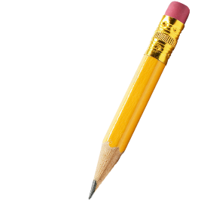
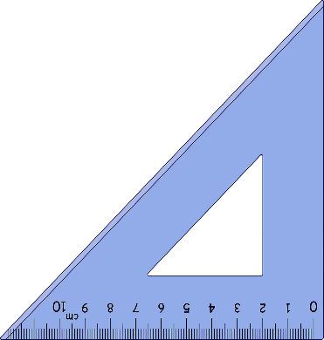
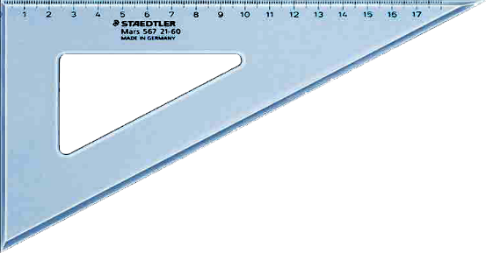
13
1
13
13
13
13
এসো ৪ সেমি দৈর্ঘ্য ও ৩ সেমি প্রস্থ বিশিষ্ট আয়ত আঁকি
14
14
2
14
14
14
৪ সেমি
15
15
3
15
15
৩ সেমি
৩ সেমি
4
16
16
16
17
5
17
৪ সেমি
18
18

Slide 17
13
13
13
13
13
13
এসো ৪ সেমি বাহু বিশিষ্ট বর্গ আঁকি
14
14
14
14
14
14
৪ সেমি
15
15
15
15
15
16
16
16
16
৪ সেমি
৪ সেমি
17
17
17
৪ সেমি
18
18

Slide 18
13
13
13
13
13
বাম পাশে দেখানো আকৃতিগুলো লক্ষ করি এবং দুই ভাগে ভাগ করি মিল অমিল নিয়ে সহপাঠিদের সাথে আলোচনা করি-
13
14
14
14
14
14
14
ক দল
(ছ)
(গ)
15
15
15
15
15
(জ)
16
16
16
16
(চ)
(ঘ)
(ঙ)
খ দল
17
17
17
18
18

Slide 19
19
1
1
19
1
1
নিচের ছকটি পূরণ করি এবং ক দল ও খ দলের মিল ও অমিল নিয়ে সহপাঠীদের সাথে আলোচনা করি
2
20
2
2
20
2
বাহুগুলোর বৈশিষ্ট্য কী রূপ?
 | বাহুর সংখ্যা | বাহুর দৈর্ঘ্য
ক দল
খ দল
কোণগুলোর বৈশিষ্ট্য কী রূপ?
 | কোণের সংখ্যা | কোণের পরিমাপ
ক দল
খ দল
3
21
3
3
21
4টি
সমান
4টি
90 ডিগ্রী
4টি
সমান নয়
4টি
90 ডিগ্রী
4
22
4
22
ক ও খ দলের মধ্যে মিল ও অমিল বিষয়গুলো হলো
মিল | অমিল
23
5
23
উভয়ের বিপরীত বাহু গুলো সমান ও সমান্তরাল।
আয়তের বিপরীত বাহুগুলো সমান কিন্তু বর্গের সকল বাহু সমান।
24
24
আয়তের দৈর্ঘ্য থেকে প্রস্থ ছোট, কিন্তু বর্গের দৈর্ঘ্য প্রস্থ সমান।

Slide 20
19
1
1
19
1
19
দলগত
কাজ
20
20
2
2
20
2
3
21
3
3
21
4
22
4
22
১. একটি আয়ত অঙ্কন কর যার দৈর্ঘ্য ৪ সেমি ও প্রস্থ ৩ সেমি।
23
5
23
২. একটি বর্গ অঙ্কন কর যার প্রত্যেক বাহুর দৈর্ঘ্য ৫ সেমি ।
24
24

Slide 21
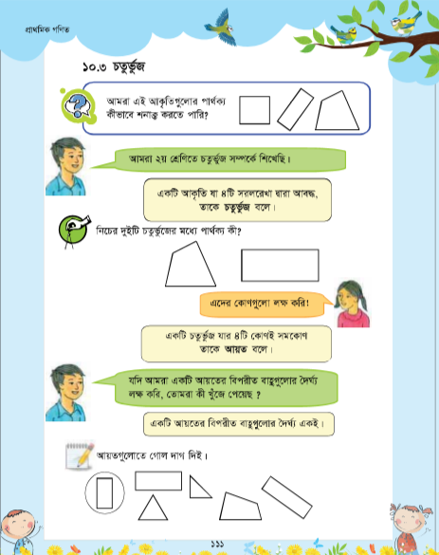
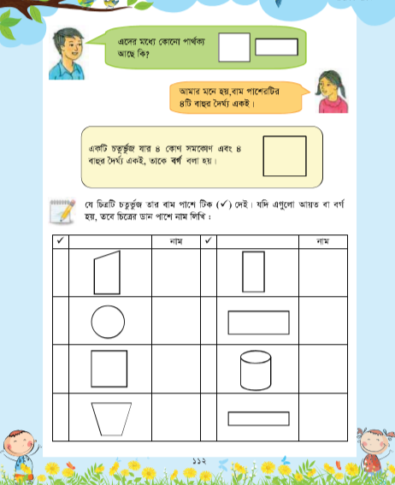
19
1
1
19
19
তোমার পাঠ্য বইয়ের ১11 ও ১12 পৃষ্ঠা মনোযোগ সহকারে দেখঃ-
19
20
20
2
20
20
2
21
21
3
3
21
4
22
4
22
23
5
23
24
24

Slide 22
19
1
19
19
19
মূল্যায়ন
19
20
20
2
20
20
গ
বর্গক্ষেত্রগুলো আলাদা কর
20
ক
ঘ
21
21
3
21
21
খ
4
ঙ
22
ছ
22
22
জ
23
5
23
চ
ঞ
24
24

Slide 23
19
19
19
19
19
মূল্যায়ন
19
20
20
20
20
20
20
সঠিক শব্দ দিয়ে শূণ্য স্থান পূরণ কর
আয়ত
চতুর্ভুজ
বিপরীত
সমকোণ
প্রতিটি
21
21
আয়ত
চতুর্ভুজ
বিপরীত
সমকোণ
21
21
21
১. আয়তের ……………………… বাহু সমান।
2. চারটি বাহু দ্বারা আবদ্ধ চিত্র হলো…………..…...।
3. আয়তের প্রতিটি কোণ ……………………..।
4. যে চতুর্ভুজের চারটি কোণ সমকোণ তাকে …….. বলে।
22
22
22
22
23
23
23
24
24
সঠিক উত্তরের জন্য শূণ্য স্থানে ডাবল ক্লিক করুন।

Slide 24
19
19
19
19
19
19
20
20
20
20
20
চতুর্ভুজ কাকে বলে?
20
21
21
আয়তের ২টি বৈশিষ্ট্য বল।
21
21
21
মূল্যায়ন
বর্গের ২টি বৈশিষ্ট্য বল।
22
22
22
22
আয়ত কাকে বলে?
23
23
23
বর্গ কাকে বলে?
আয়ত ও বর্গের মধ্যে একটি পার্থক্য বল?
24
24

Slide 25
25
25
26
26
প্রত্যেকে বাড়ি থেকে একটি করে চতুর্ভুজ ,আয়ত ও বর্গাকৃতির ছবি এঁকে রঙ করে আনবে।
বাড়ির
কাজ

Slide 26
25
25
26
26
সবাইকে ধন্যবাদ

